Slide 1
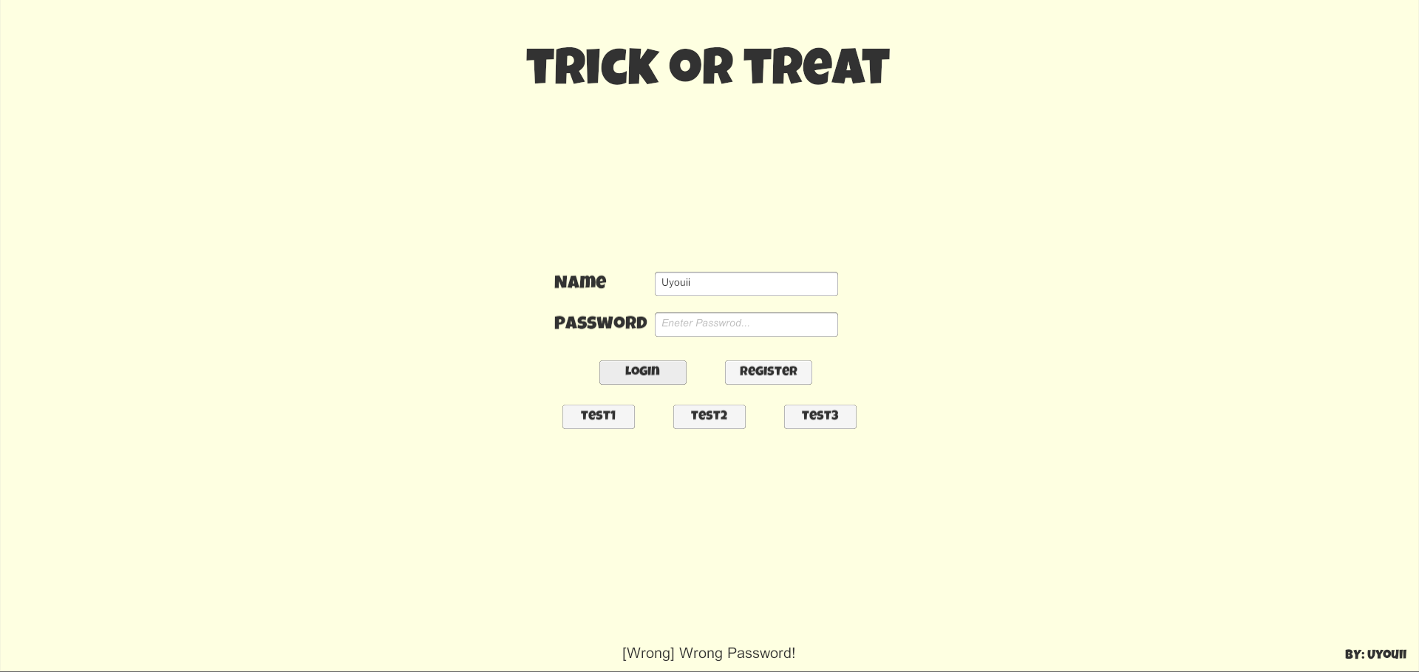
登陆界面

Slide 2
登陆界面
登陆和注册按钮分别进行相应的登陆和注册功能
Test1 Test2 Test3 按钮会快速登陆内置用户（不能同一用户重复登陆）
界面下方会给出服务端的反馈信息

Slide 3
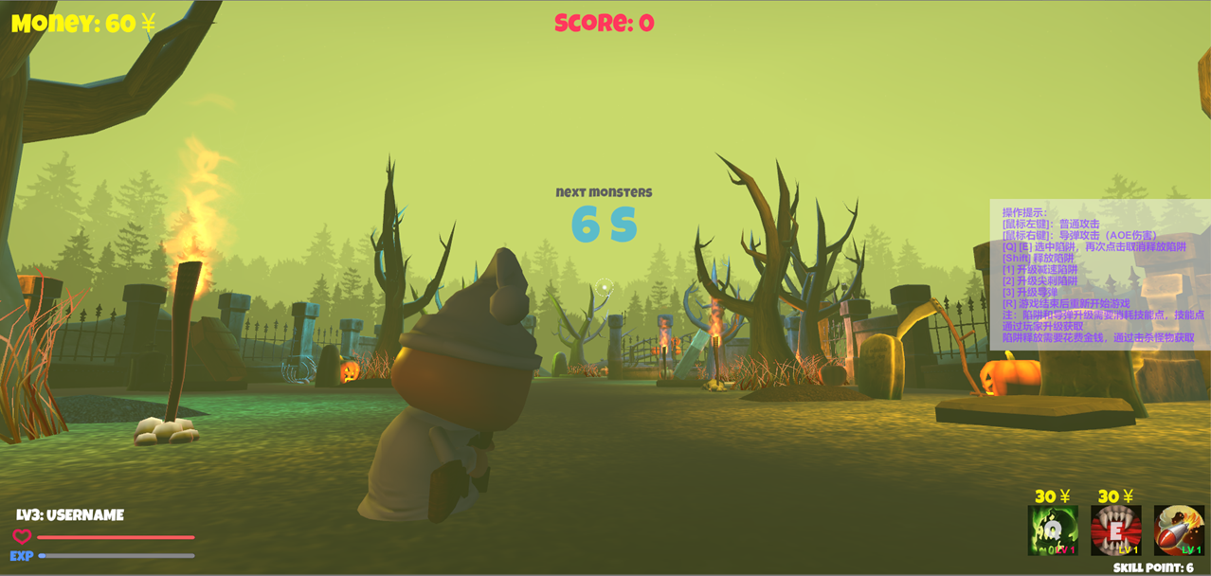
游戏界面场景

Slide 4
游戏界面场景
游戏界面中左上角：玩家当前金钱，击杀怪物金钱增加
游戏界面上部： 玩家当前分数，击杀怪物分数增加
游戏界面左下角： 玩家当前等级和玩家姓名，玩家血条和玩家经验条
玩家经验会通过击杀怪物增加，当经验达到一定数值时会升级
游戏界面右下角：从左到右依次是 减速陷阱图标，尖刺陷阱图标和 导弹图标
右下角是玩家当前技能点数，通过升级增加
玩家放置陷阱需要花费金钱，升级陷阱和导弹需要发送技能点数，在技能和导弹图标的左下角有技能和导弹当前的等级
屏幕中间在下波怪物产生时会产生倒计时
屏幕中间是玩家射击的准星

Slide 5
游戏操作方式
[鼠标左键]：普通攻击
[鼠标右键]：导弹攻击（AOE伤害）
[Q] [E] 选中陷阱，再次点击取消释放陷阱
[Shift] 释放陷阱
[1] 升级减速陷阱
[2] 升级尖刺陷阱
[3] 升级导弹
[R] 游戏结束后重新开始游戏

Slide 6
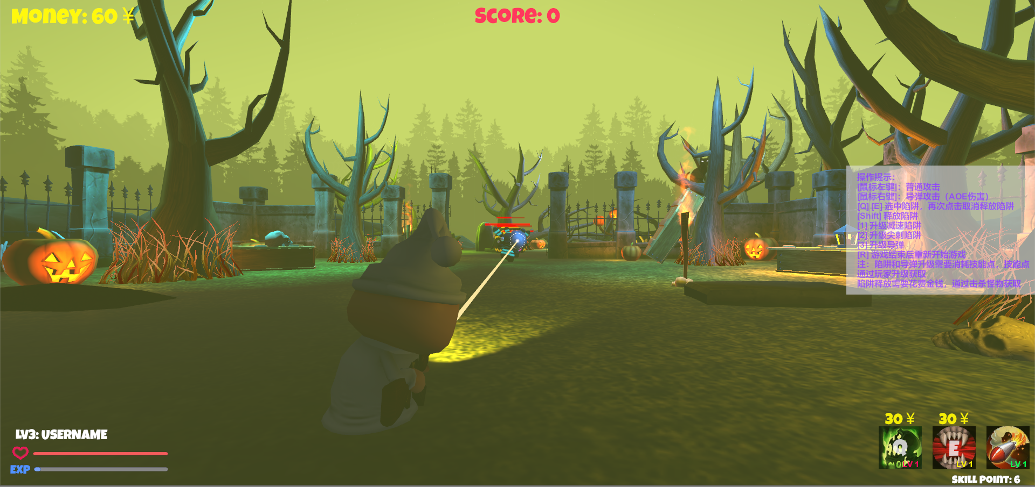
玩家普通攻击
普通攻击会向准星发送一条射线，如果击中怪物，怪物的血量会减少，并产生击中效果和怪物受伤音效

Slide 7
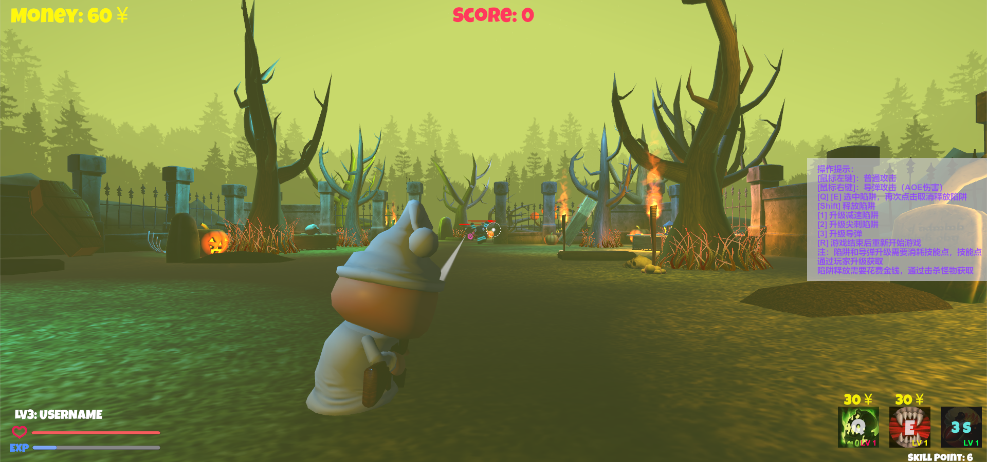
游戏导弹攻击

Slide 8
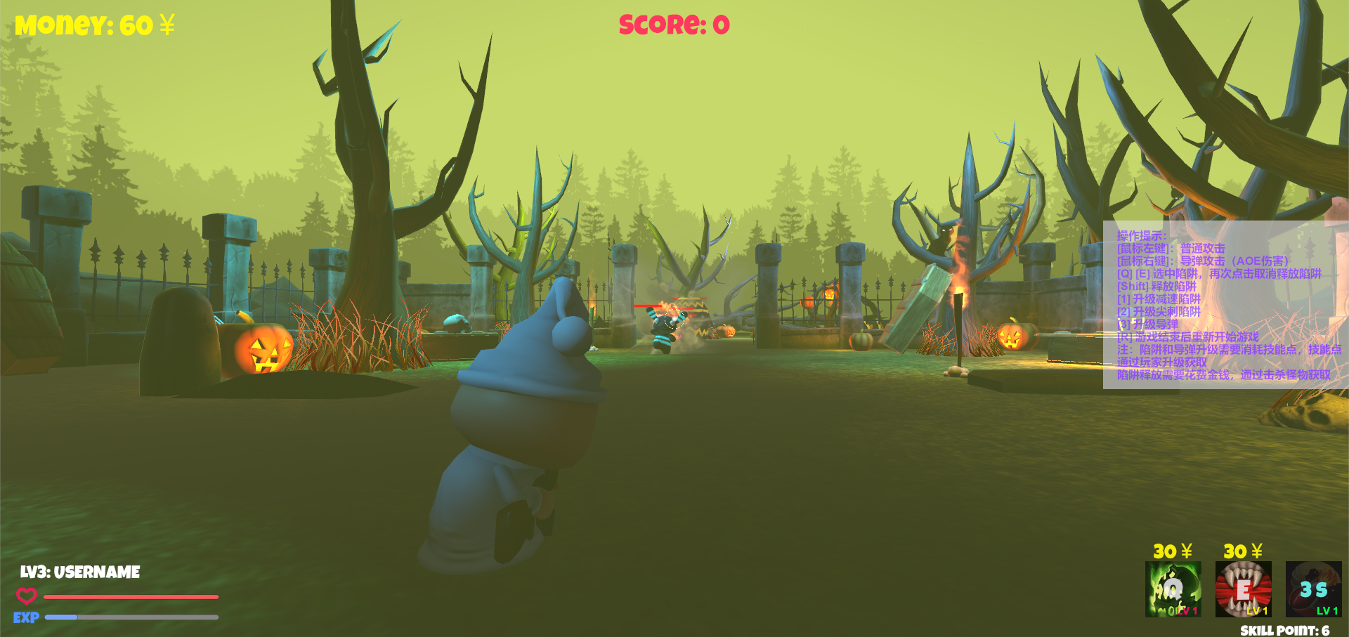
游戏导弹攻击
导弹攻击会向准星位置发送一个导弹，导弹具有尾线，并在击中后产生爆炸效果。
怪物同样会有受伤的音效。
此外，导弹是AOE伤害，并且在范围内会对自己和队友造成伤害
Ps：杀死队友后可以抢夺队友的金钱

Slide 9
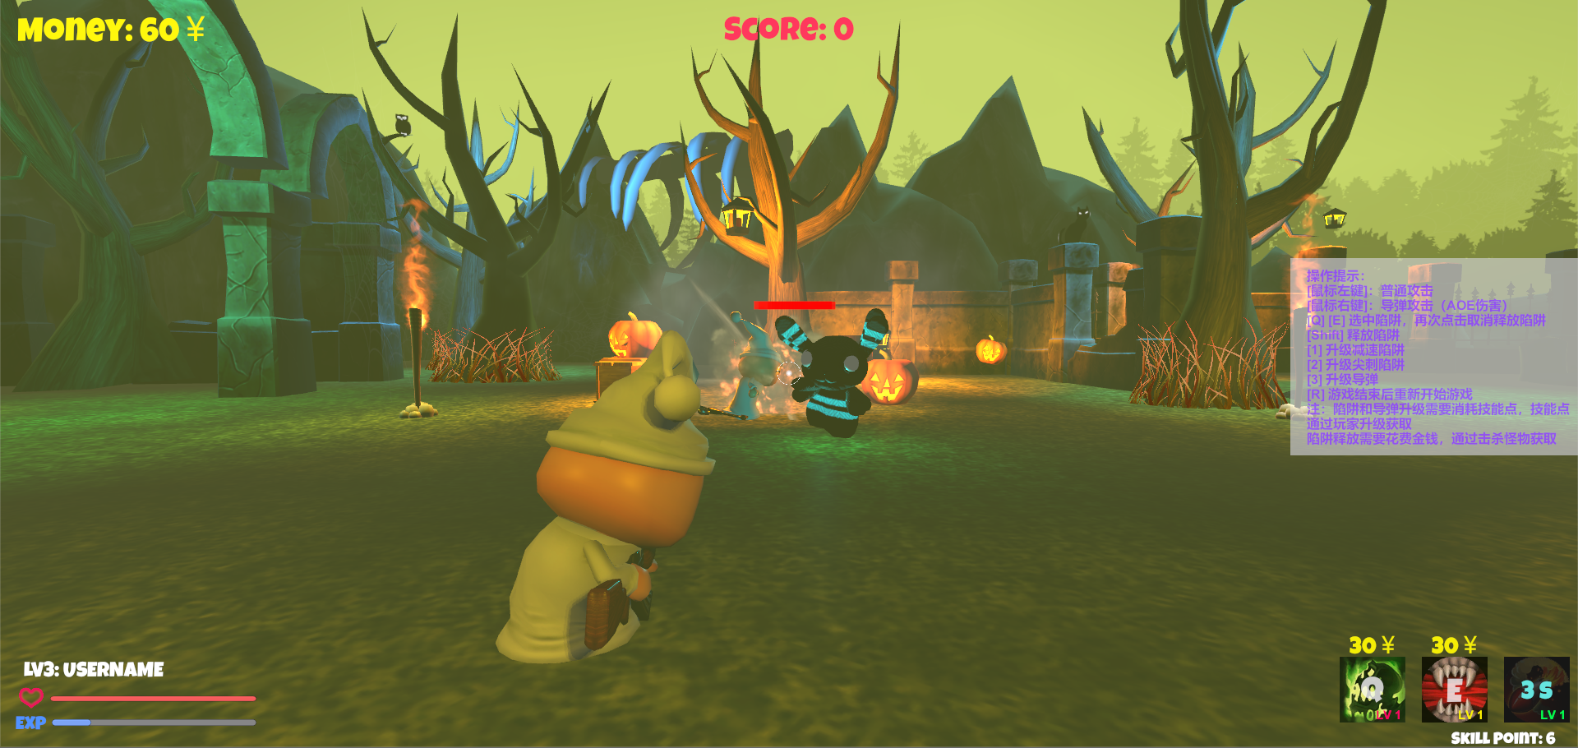
游戏导弹攻击
对导弹对其他玩家造成伤害，导弹射击之后，导弹的图标上会显示导弹技能的CD，并且在冷却时间内，导弹不能再次释放

Slide 10
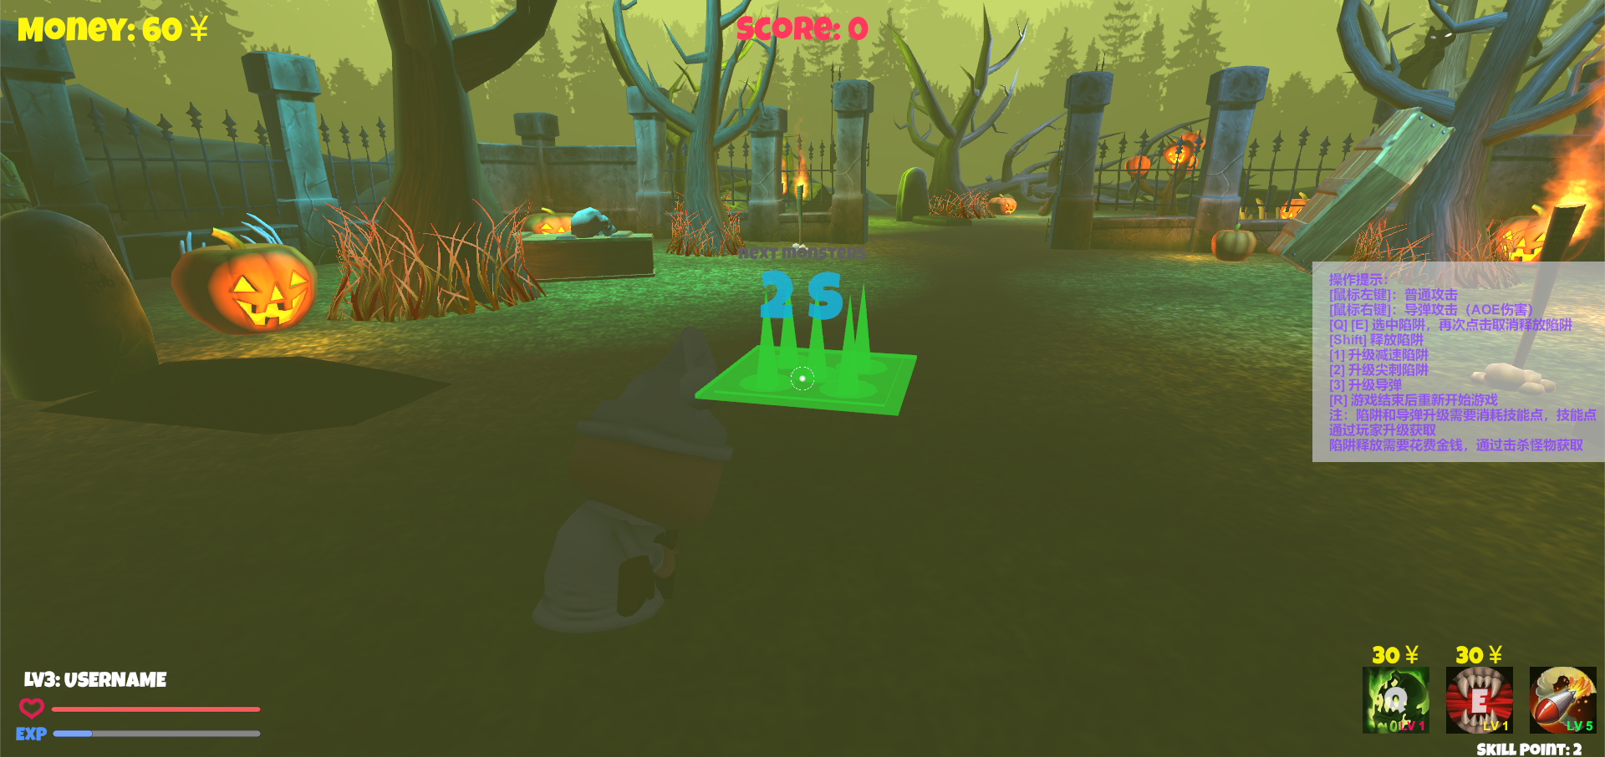
释放陷阱
在可放置区域内，陷阱显示为绿色，此时点击释放（shift）可以放置陷阱

Slide 11
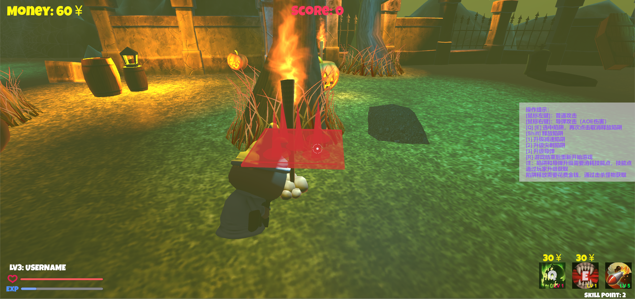
释放陷阱
在不可放置区域内，陷阱显示为红色，并且点击释放（shift）没有效果

Slide 12
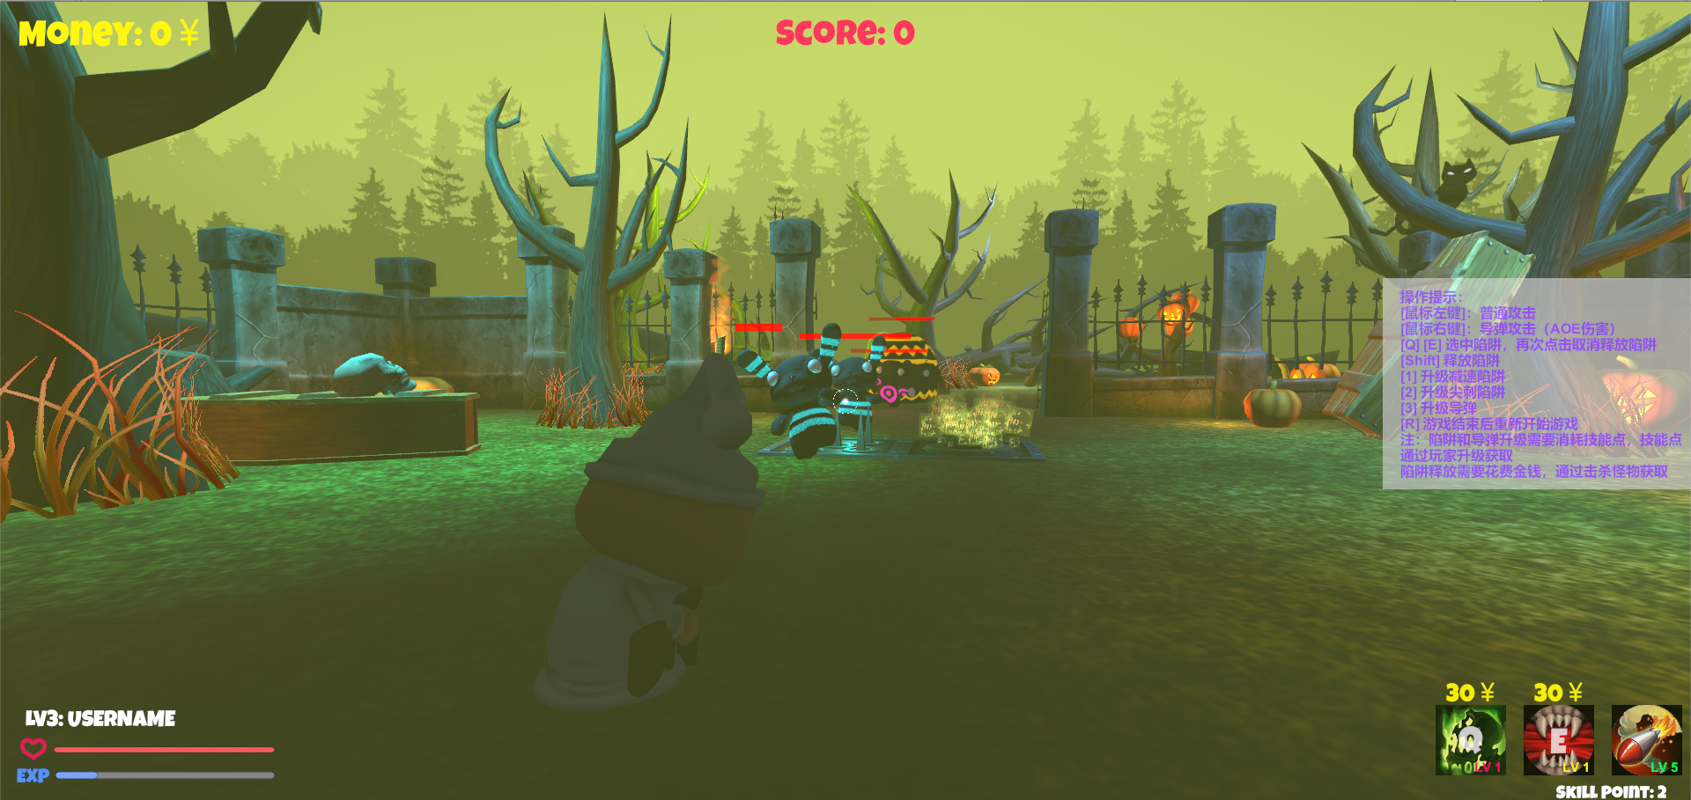
释放陷阱
陷阱放置会消耗相应的金钱，并对其上的怪物产生影响

Slide 13
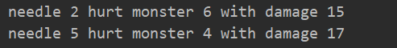
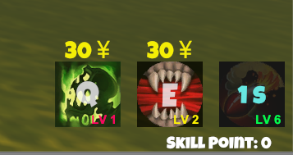
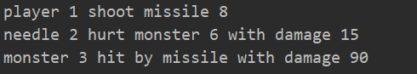
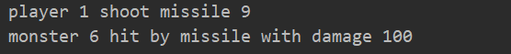
升级陷阱和导弹
在服务器log中，陷阱2是升级前（lv 1）释放的陷阱，陷阱5是升级后（lv 2)的陷阱，升级后造成的伤害会更高
玩家升级可以获取技能点数（每级两点），升级陷阱和导弹消耗技能点数
暂定导弹和陷阱的等级上限是10级
导弹8是升级前(lv 5)的导弹，导弹9是升级后（lv 6）释放的导弹，伤害更高

Slide 14
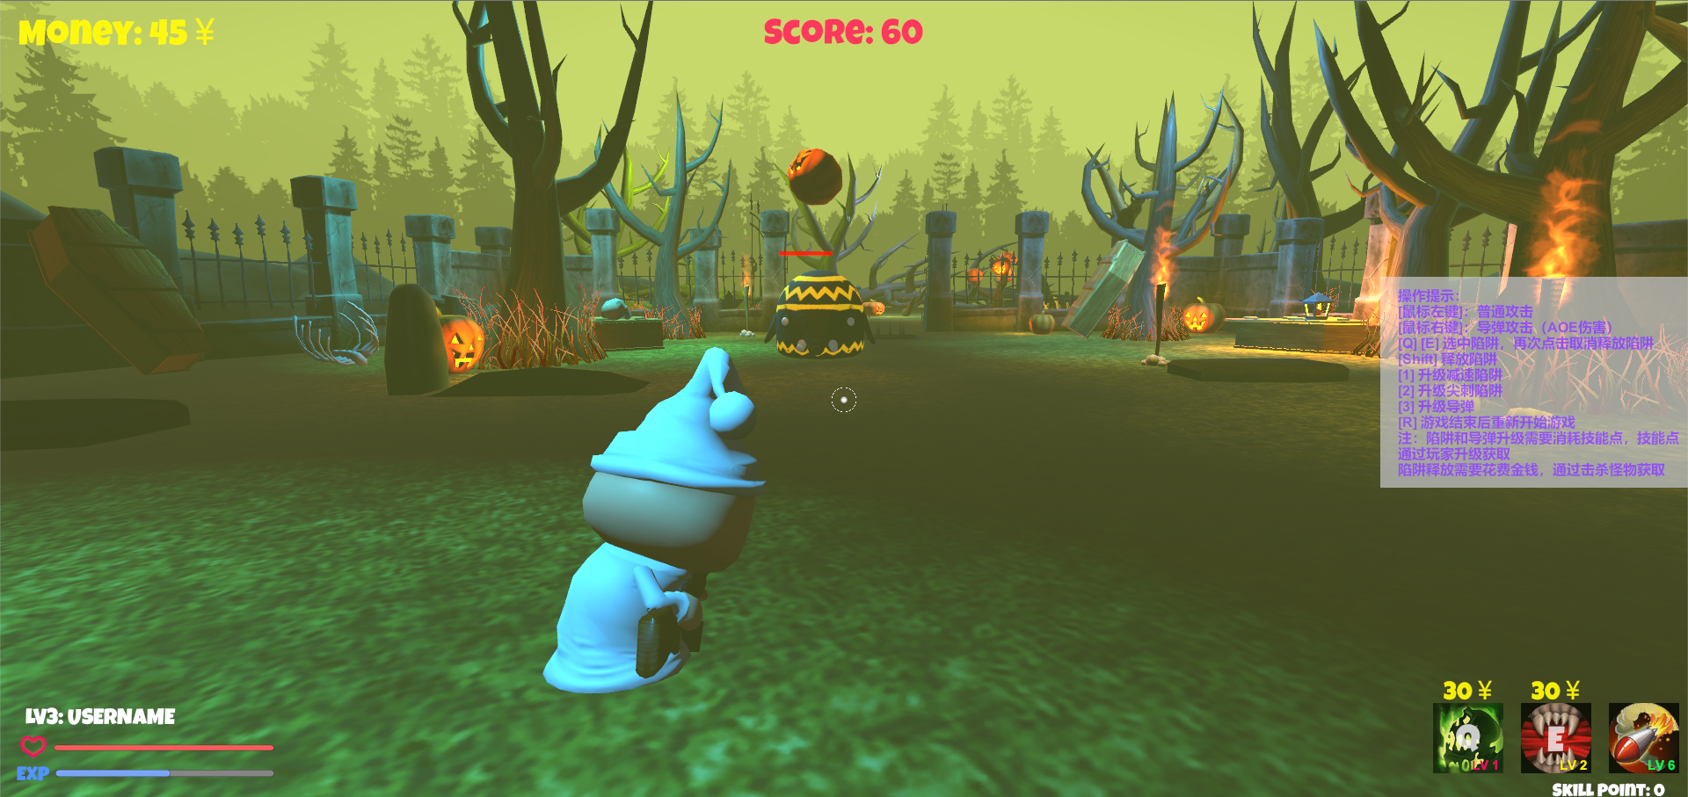
怪物远程攻击
大象是远程攻击单位，在距离玩家一定范围时，会对玩家进行攻击。
并保证如果玩家不移动，南瓜可以砸到玩家身上

Slide 15
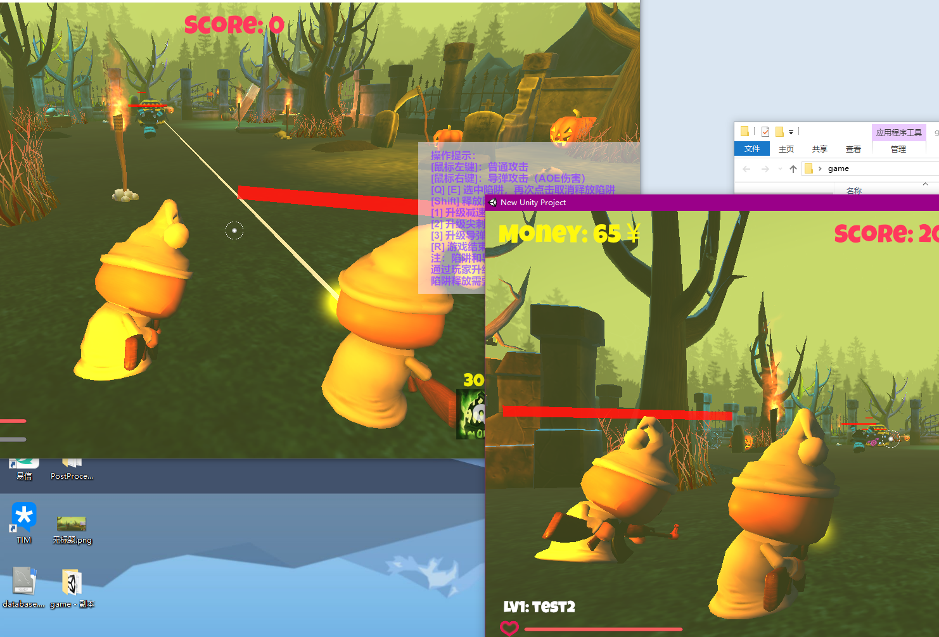
游戏同步
之前介绍的功能，均具有同步操作，即在各个客户端显示一致，
不过由于服务端同步频率是10帧，所以会有少量延时

Slide 16
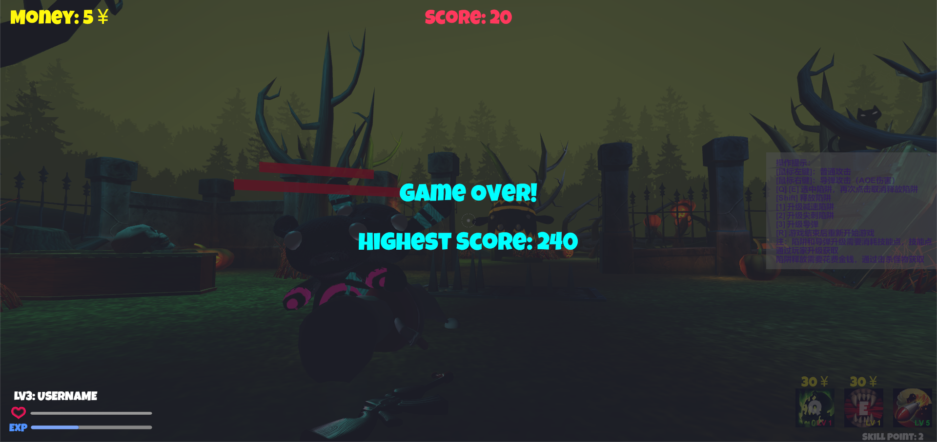
游戏结束画面

Slide 17
游戏结束画面
游戏结束后，会显示Game Over
并告诉玩家在本游戏的历史最高分
此时玩家可以转动视角，但是不能移动和射击
服务端的消息在客户端还是会实时显示，但是客户端不会再向服务端同步消息
在结束界面点击 [R] 键，即可以重新回到登陆流程

